Slide 1
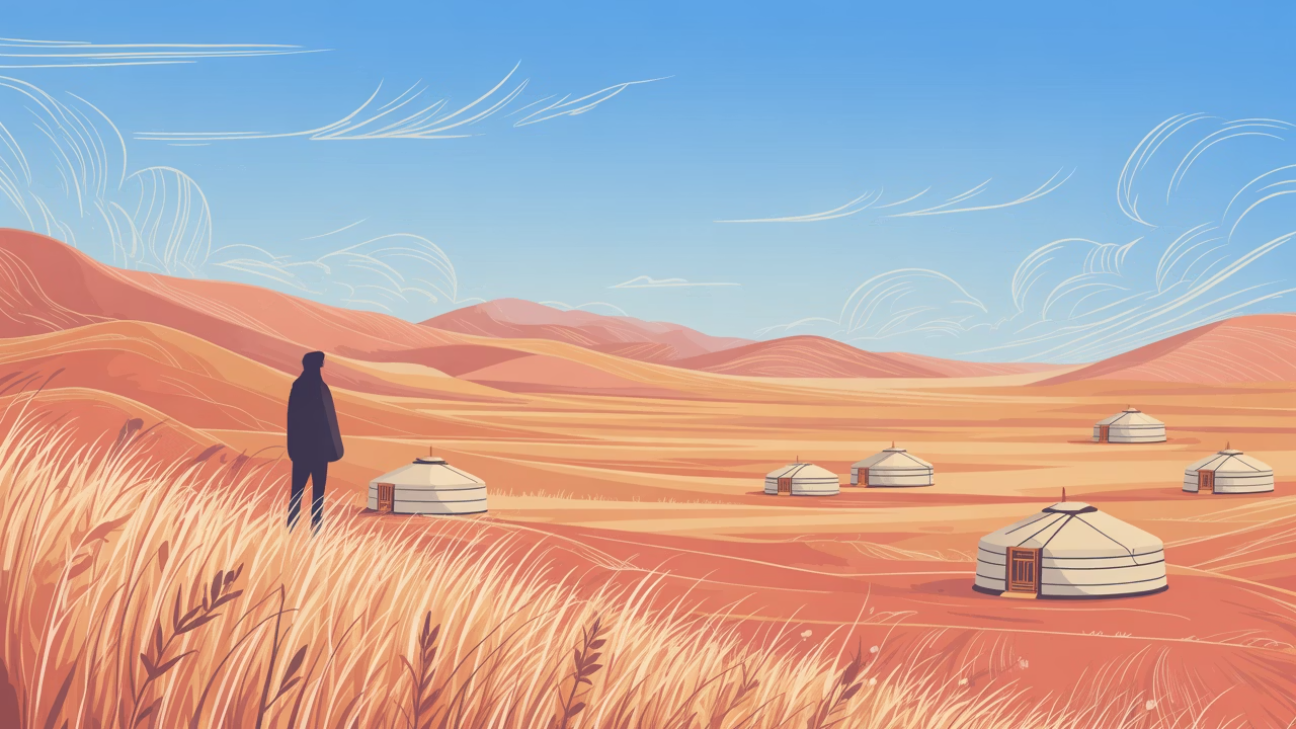
Tiết Đọc Thư Viện Trên Thảo Nguyên Mông Cổ
Chào mừng các em đến với một hành trình khám phá đặc biệt! Hôm nay chúng ta sẽ cùng nhau tìm hiểu về cuộc sống trên những thảo nguyên rộng lớn của Mông Cổ - một vùng đất kỳ diệu với những câu chuyện thú vị về con người, động vật và thiên nhiên hoang dã.
Thảo nguyên Mông Cổ không chỉ là những cánh đồng cỏ bất tận mà còn là ngôi nhà của những người chăn cừu dũng cảm, những đàn ngựa hoang dã tự do và những truyền thống văn hóa độc đáo đã tồn tại hàng nghìn năm.

Slide 2
Vùng Đất Của Những Thảo Nguyên Bất Tận
Diện Tích Rộng Lớn
Khí Hậu Khắc Nghiệt
Cảnh Quan Đa Dạng
Thảo nguyên Mông Cổ trải dài trên diện tích hơn 1,5 triệu km², tương đương với kích thước của cả nước Iran. Đây là một trong những vùng thảo nguyên lớn nhất thế giới.
Mùa đông có thể lạnh tới -40°C, trong khi mùa hè nóng lên tới 35°C. Sự chênh lệch nhiệt độ lớn này tạo nên những thách thức đặc biệt cho cuộc sống.
Từ những đồng cỏ xanh mướt đến những sa mạc cát vàng, từ những dãy núi hùng vĩ đến những hồ nước trong xanh - tất cả tạo nên một bức tranh thiên nhiên tuyệt đẹp.

Slide 3



Những Người Bạn Động Vật Trên Thảo Nguyên
Ngựa Mông Cổ
Cừu và Dê
Đại Bàng Vàng
Những chú ngựa nhỏ nhưng rất mạnh mẽ và bền bỉ. Chúng có thể chạy hàng trăm km mà không mệt mỏi. Ngựa Mông Cổ được coi là người bạn thân thiết nhất của con người trên thảo nguyên, giúp họ di chuyển và chăn thả gia súc.
Hàng triệu con cừu và dê sống trên thảo nguyên, cung cấp len ấm, sữa bổ dưỡng và thịt cho người dân. Lông cừu Mông Cổ đặc biệt mềm mại và được sử dụng để làm những chiếc áo len cao cấp trên toàn thế giới.
Những chú đại bàng ouy vệ với đôi cánh rộng lớn bay lượn trên bầu trời xanh. Người Mông Cổ đã huấn luyện chúng để săn bắt trong hàng nghìn năm, tạo nên một truyền thống độc đáo và kỳ diệu.

Slide 4
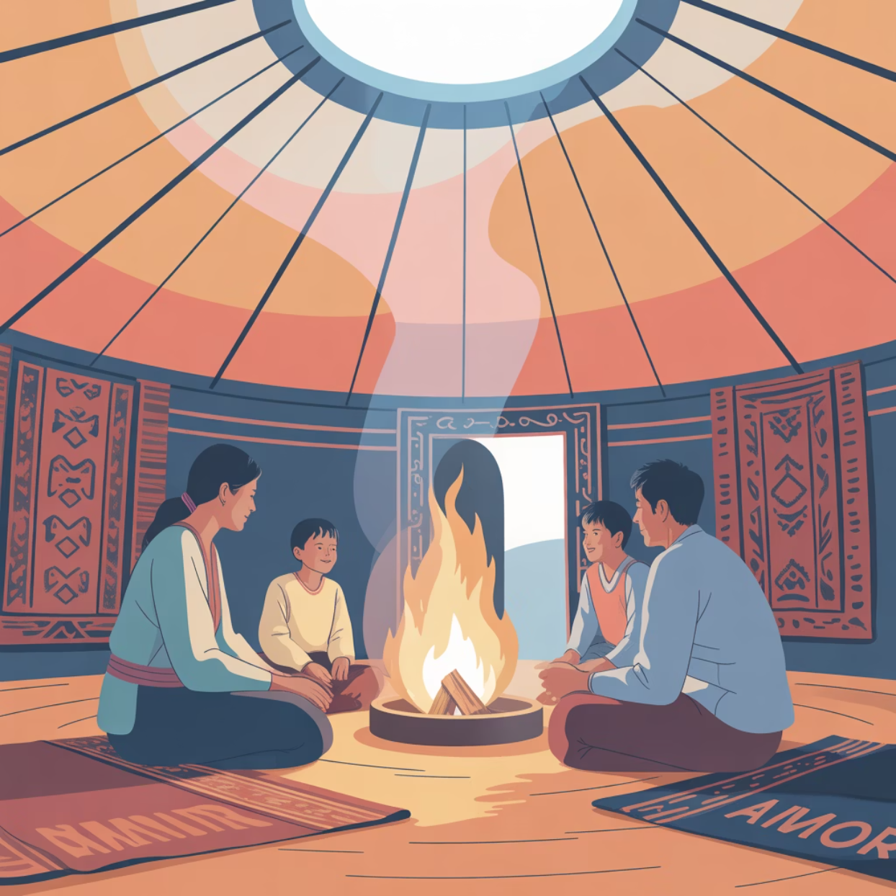
Ngôi Nhà Truyền Thống - Lều Mông Cổ (Ger)
Thiết Kế Thông Minh
Lều Mông Cổ có hình tròn với khung gỗ và được phủ bằng da hoặc vải dày. Thiết kế này giúp chống chọi với gió mạnh và giữ ấm trong mùa đông lạnh giá. Ở giữa lều có một lỗ thoát khói để thông gió.
Dễ Dàng Di Chuyển
Toàn bộ ngôi nhà có thể được tháo dỡ và lắp ráp lại chỉ trong vòng 1-2 giờ. Điều này rất quan trọng vì người chăn cừu phải thường xuyên di chuyển để tìm đồng cỏ tươi cho đàn gia súc.
Không Gian Ấm Cúng
Bên trong lều được trang trí bằng những tấm thảm đầy màu sắc và có lò sưởi ở giữa. Mọi người ngồi quây quần bên nhau, kể chuyện và thưởng thức trà sữa nóng.

Slide 5
Cuộc Sống Hàng Ngày Của Người Chăn Cừu
Bình Minh (5:00 AM)
1
Thức dậy cùng với ánh nắng đầu tiên, uống trà sữa nóng và chuẩn bị cho một ngày mới. Không khí trong lành và yên tĩnh của thảo nguyên mang lại cảm giác thật tuyệt vời.
2
Buổi Sáng (6:00-10:00 AM)
Dắt đàn cừu và dê ra đồng cỏ, cưỡi ngựa đi kiểm tra gia súc. Trẻ em giúp cha mẹ vắt sữa cừu và làm các công việc nhẹ nhàng quanh nhà.
Buổi Trưa (12:00-2:00 PM)
3
Nghỉ ngơi trong bóng mát, thưởng thức bữa trưa với thịt cừu nướng và sữa chua. Cả gia đình quây quần bên nhau chia sẻ những câu chuyện thú vị.
4
Buổi Chiều (3:00-7:00 PM)
Tiếp tục chăn thả gia súc, sửa chữa hàng rào và chuẩn bị thức ăn cho động vật. Trẻ em thường chơi đùa với những chú ngựa con và học cách cưỡi ngựa.
Hoàng Hôn (8:00 PM)
5
Dẫn đàn gia súc về nhà, thắp lửa trong lều và chuẩn bị bữa tối. Cả gia đình ngồi quanh lửa, hát những bài hát truyền thống và ngắm nhìn bầu trời đầy sao.

Slide 6
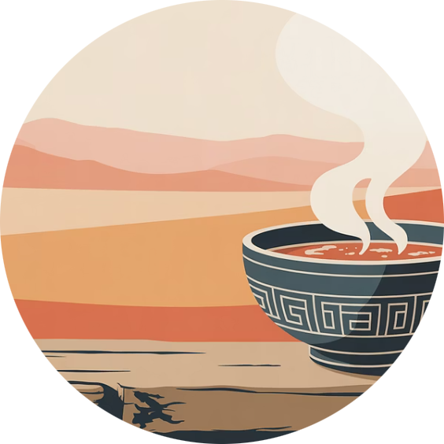
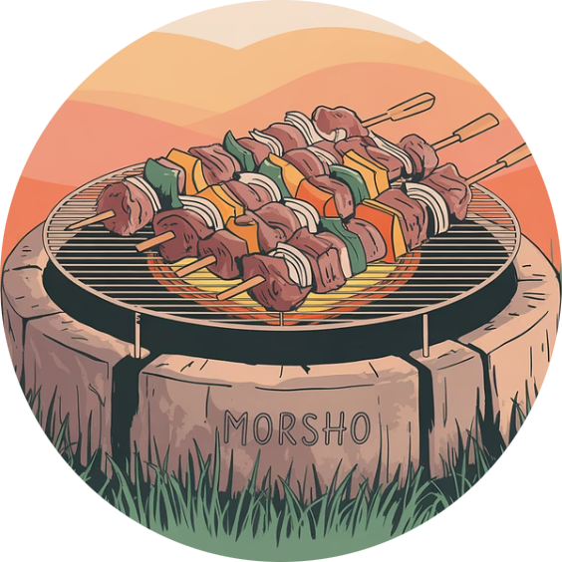

Những Món Ăn Đặc Sản Thảo Nguyên
Trà Sữa Mông Cổ
Thịt Cừu Nướng
Phô Mai Khô
Được pha từ trà đen, sữa cừu tươi và một chút muối. Đây là thức uống không thể thiếu trong mỗi bữa ăn, giúp người dân giữ ấm cơ thể và bổ sung năng lượng cho những ngày làm việc vất vả trên thảo nguyên.
Thịt cừu tươi được nướng trên lửa than hồng, tỏa ra mùi thơm hấp dẫn. Đây là món ăn chính trong các bữa tiệc và lễ hội, thể hiện lòng hiếu khách của người Mông Cổ với khách từ xa.
Được làm từ sữa cừu và phơi khô dưới ánh nắng mặt trời. Phô mai khô có thể bảo quản lâu và là nguồn dinh dưỡng quan trọng trong những chuyến đi dài trên thảo nguyên.

Slide 7






Lễ Hội và Truyền Thống Văn Hóa
Lễ Hội Naadam
Âm Nhạc Truyền Thống
Truyện Kể Dân Gian
Đây là lễ hội lớn nhất trong năm với ba môn thể thao truyền thống: đua ngựa, bắn cung và đấu vật. Trẻ em từ 5-13 tuổi tham gia đua ngựa trên quãng đường dài 15-30km, thể hiện kỹ năng cưỡi ngựa tuyệt vời.
Người Mông Cổ có kỹ thuật hát đặc biệt gọi là "hát khòm" - có thể tạo ra nhiều âm thanh cùng lúc. Họ cũng chơi đàn matouqin (đàn đầu ngựa) với những giai điệu du dương như tiếng gió thổi qua thảo nguyên.
Vào những đêm dài mùa đông, người lớn kể cho trẻ em nghe những câu chuyện về các anh hùng dũng cảm, những chú ngựa thần kỳ và những cuộc phiêu lưu trên thảo nguyên bao la.

Slide 8
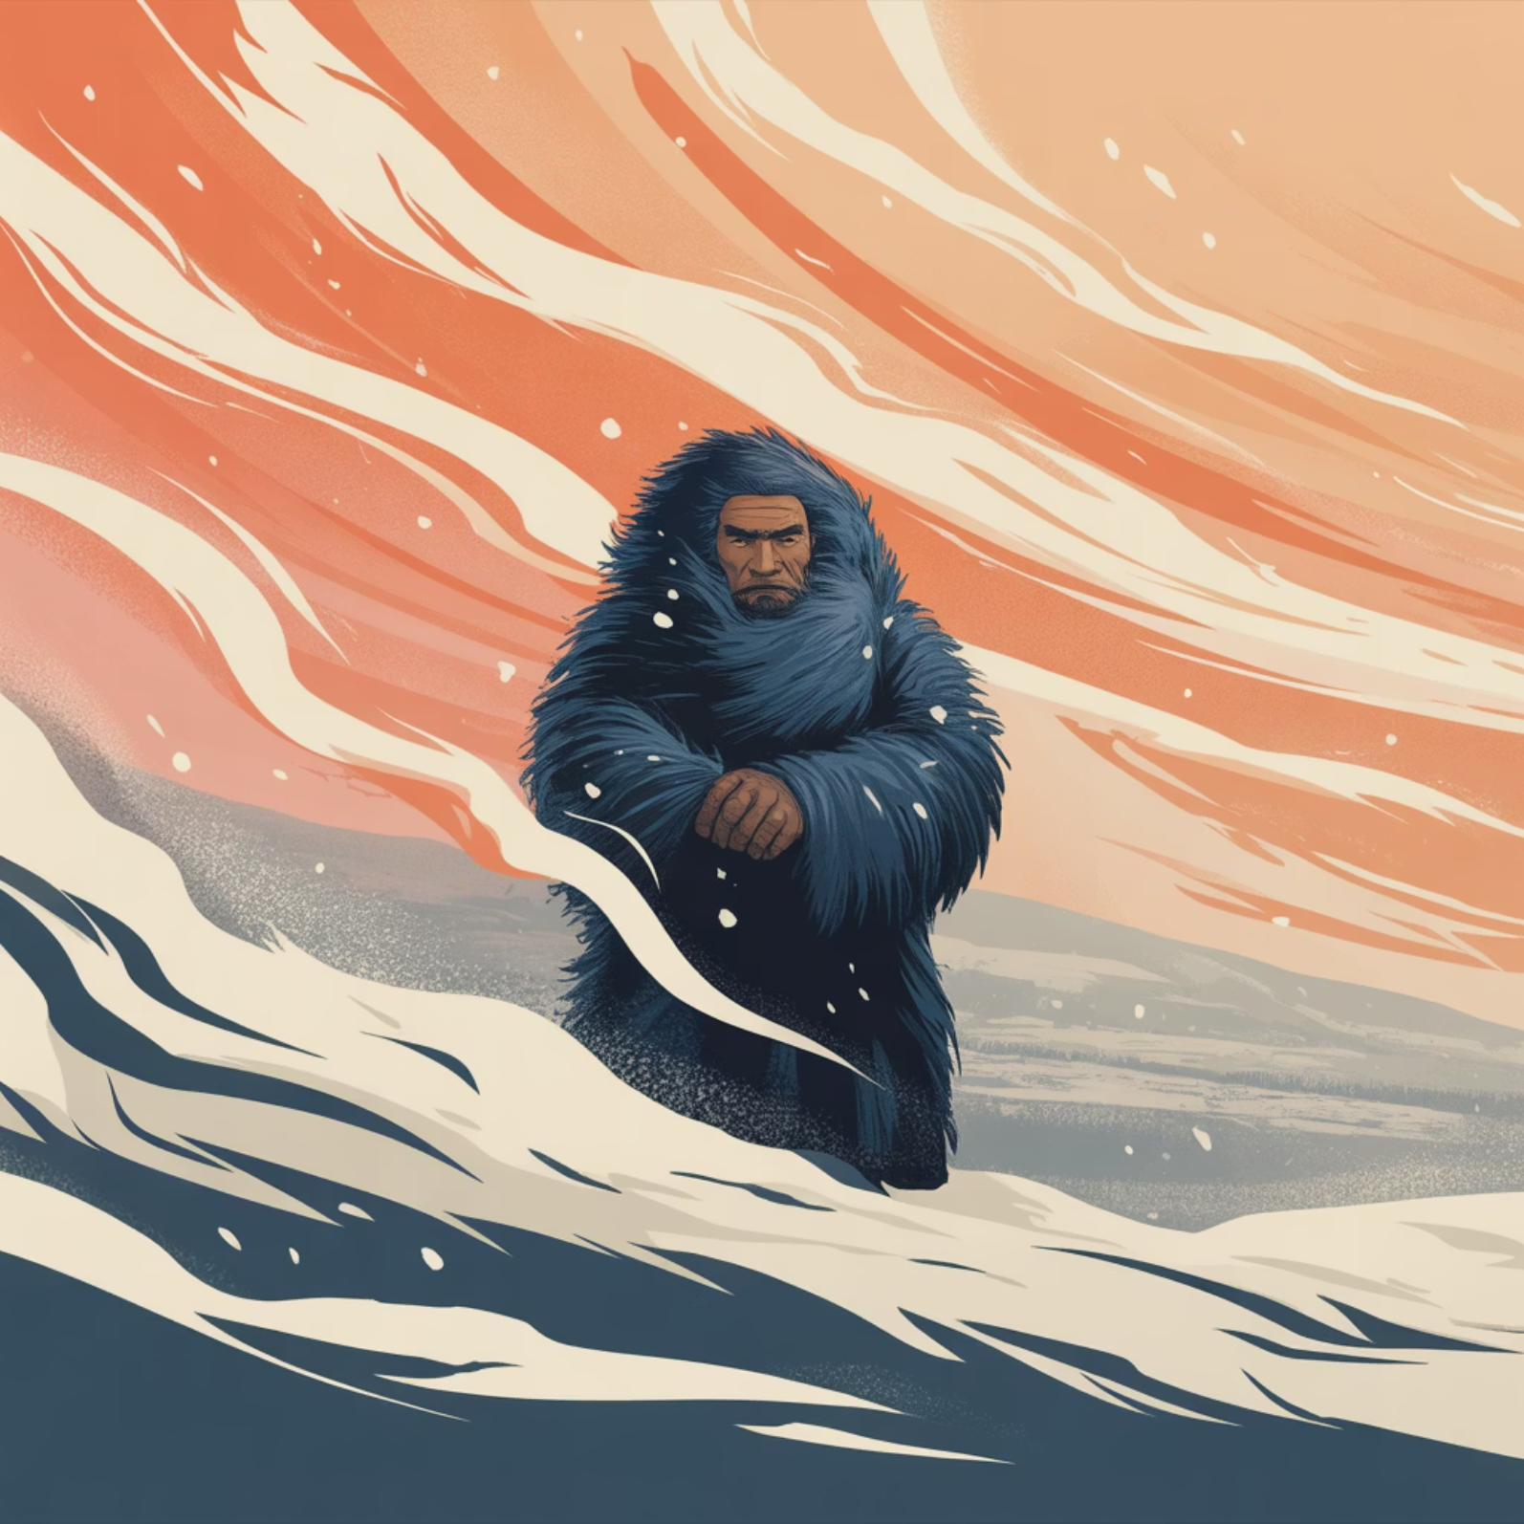
Thách Thức và Khó Khăn Trên Thảo Nguyên
Thời Tiết Khắc Nghiệt
Mùa đông "dzud" với tuyết dày và gió lạnh có thể kéo dài nhiều tháng. Nhiệt độ xuống tới -50°C khiến việc chăn thả gia súc trở nên vô cùng khó khăn và nguy hiểm.
Thiếu Nước Ngọt
Trong mùa khô, việc tìm kiếm nguồn nước sạch cho con người và động vật là một thách thức lớn. Các gia đình phải đi xa để tìm giếng nước hoặc suối.
Bão Cát
Những cơn bão cát khổng lồ có thể kéo dài nhiều ngày, che khuất tầm nhìn và gây khó khăn cho việc di chuyển. Mọi người phải ở trong lều và chờ bão tan.

Slide 9








Bảo Vệ Môi Trường Thảo Nguyên
Chăn Thả Bền Vững
Bảo Vệ Nguồn Nước
Người chăn cừu di chuyển thường xuyên để đất có thời gian phục hồi, không để gia súc ăn cỏ quá mức tại một nơi.
Giữ gìn sự trong sạch của các con sông, suối và hồ nước, không xả rác hoặc chất thải vào nguồn nước.
Sử Dụng Tài Nguyên
Bảo Tồn Động Vật
Tận dụng mọi thứ từ thiên nhiên một cách khôn ngoan, không lãng phí và luôn nghĩ đến thế hệ tương lai.
Bảo vệ các loài động vật hoang dã quý hiếm như báo tuyết, gấu nâu và những loài chim di cư.

Slide 10
Bài Học Từ Thảo Nguyên Mông Cổ
Qua hành trình khám phá thảo nguyên Mông Cổ, chúng ta đã học được nhiều điều quý báu. Người dân nơi đây sống hòa hợp với thiên nhiên, biết trân trọng từng giọt nước, từng cọng cỏ. Họ dạy chúng ta về lòng dũng cảm khi đối mặt với khó khăn, về tình yêu gia đình và sự đoàn kết cộng đồng.
Cuộc sống trên thảo nguyên tuy khắc nghiệt nhưng lại mang đến những giá trị đẹp đẽ: sự tự do, gần gũi với thiên nhiên và tinh thần mạnh mẽ. Những người chăn cừu Mông Cổ là tấm gương sáng về cách sống bền vững và yêu thương môi trường.
Tôn Trọng Thiên Nhiên
Tinh Thần Đoàn Kết
Trân Trọng Truyền Thống
Sống hòa hợp với môi trường, không khai thác quá mức tài nguyên thiên nhiên.
Cùng nhau vượt qua khó khăn, chia sẻ và giúp đỡ lẫn nhau trong cuộc sống.
Giữ gìn và truyền lại những giá trị văn hóa tốt đẹp cho thế hệ sau.

